Slide 1

Model stosunków własnościowych w Polsce

Slide 2
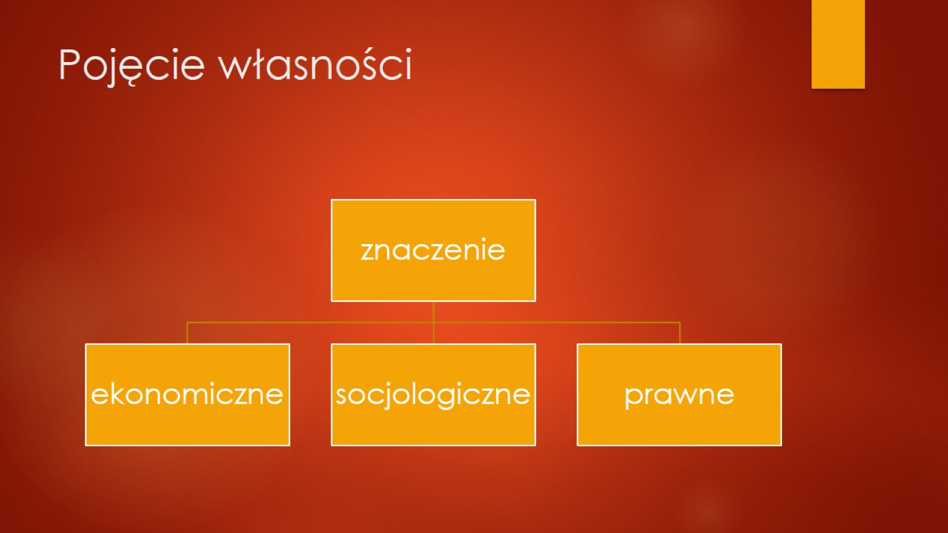
Pojęcie własności

Slide 3
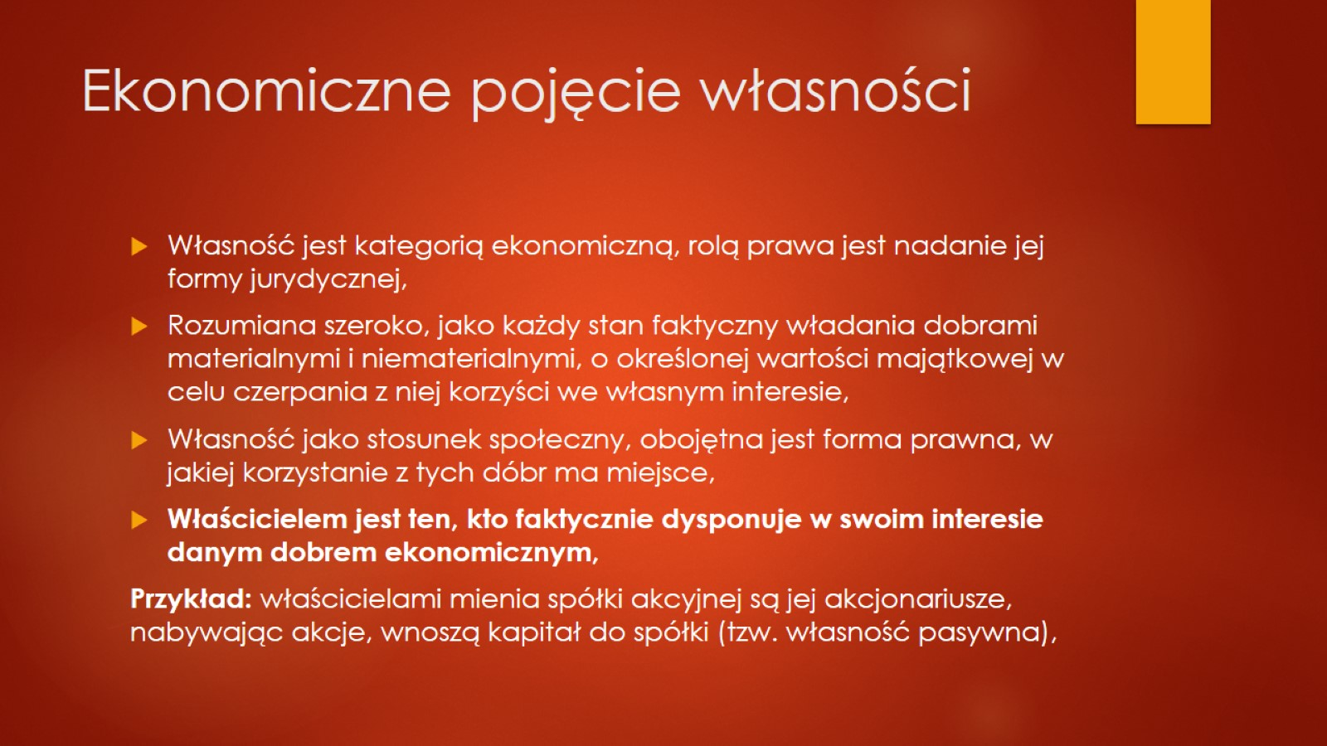
Ekonomiczne pojęcie własności

Slide 4
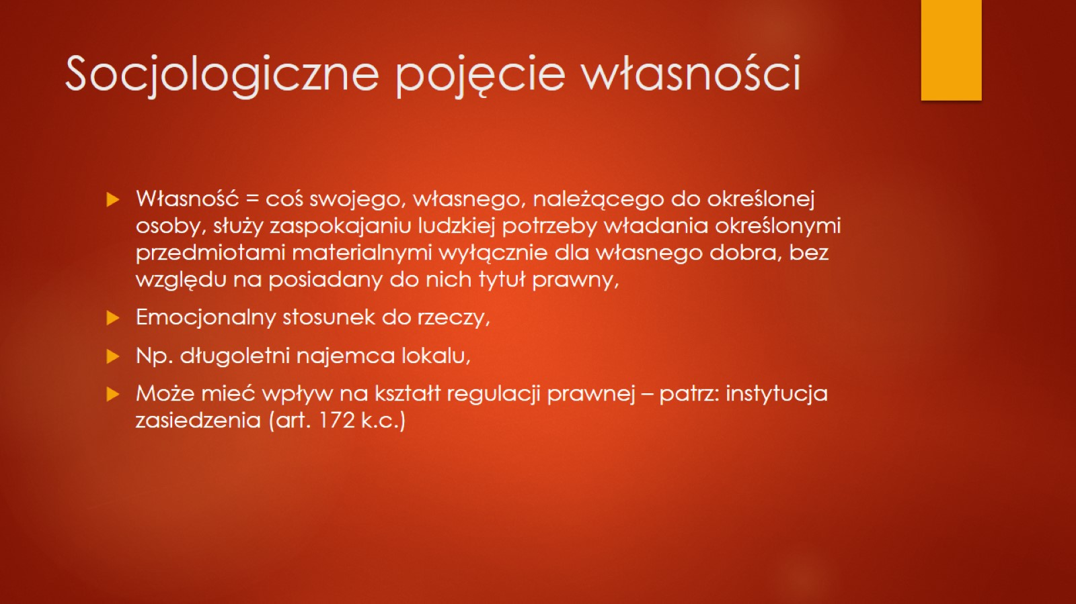
Socjologiczne pojęcie własności

Slide 5
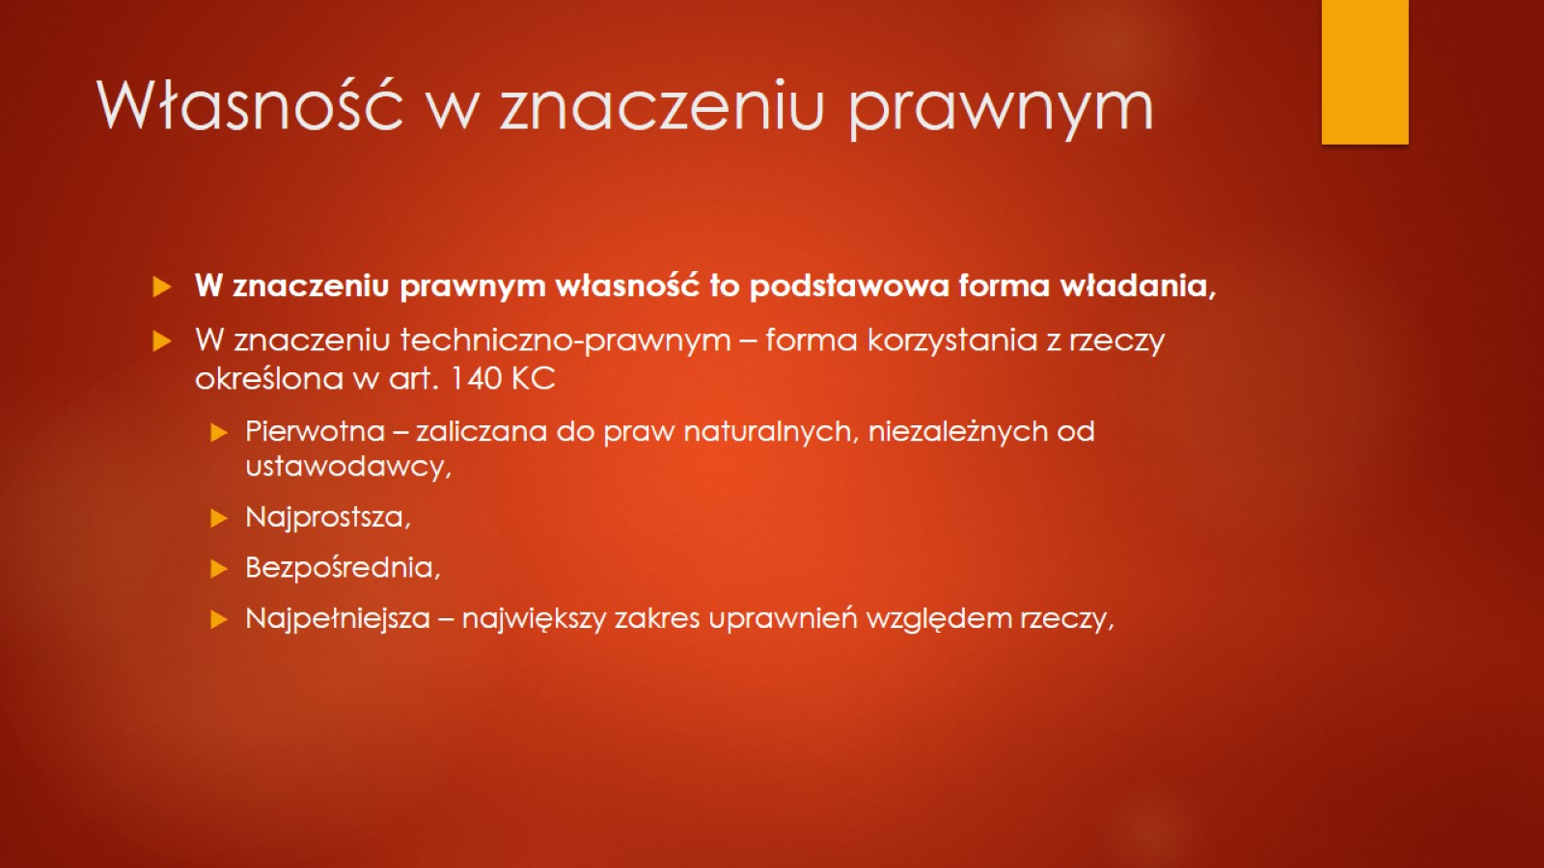
Własność w znaczeniu prawnym

Slide 6
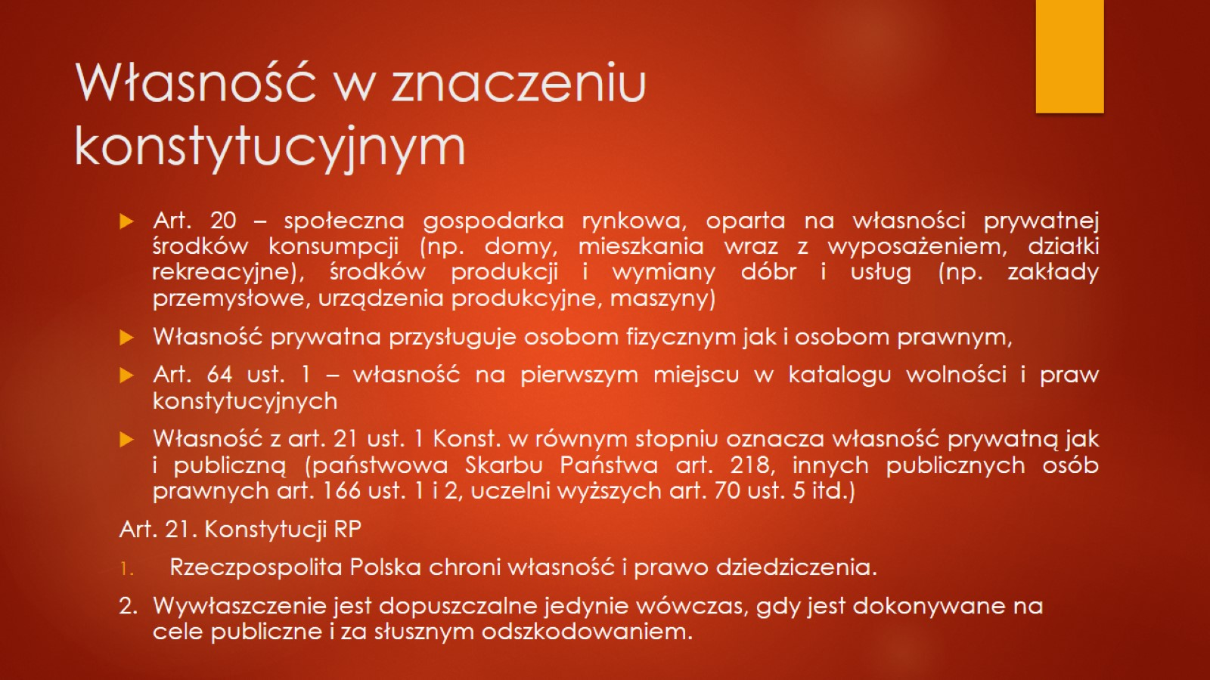
Własność w znaczeniu konstytucyjnym

Slide 7
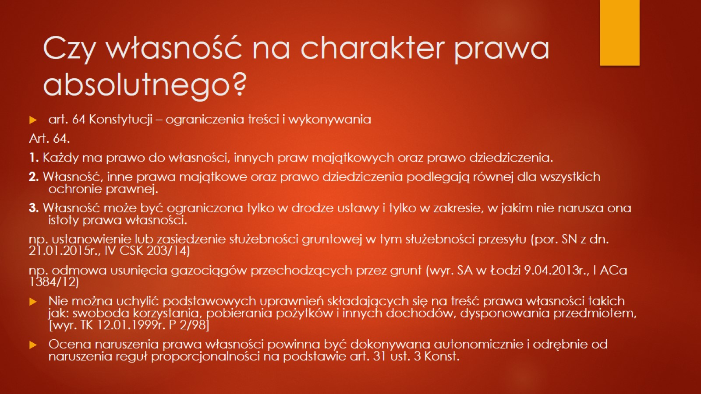
Czy własność na charakter prawa absolutnego?

Slide 8
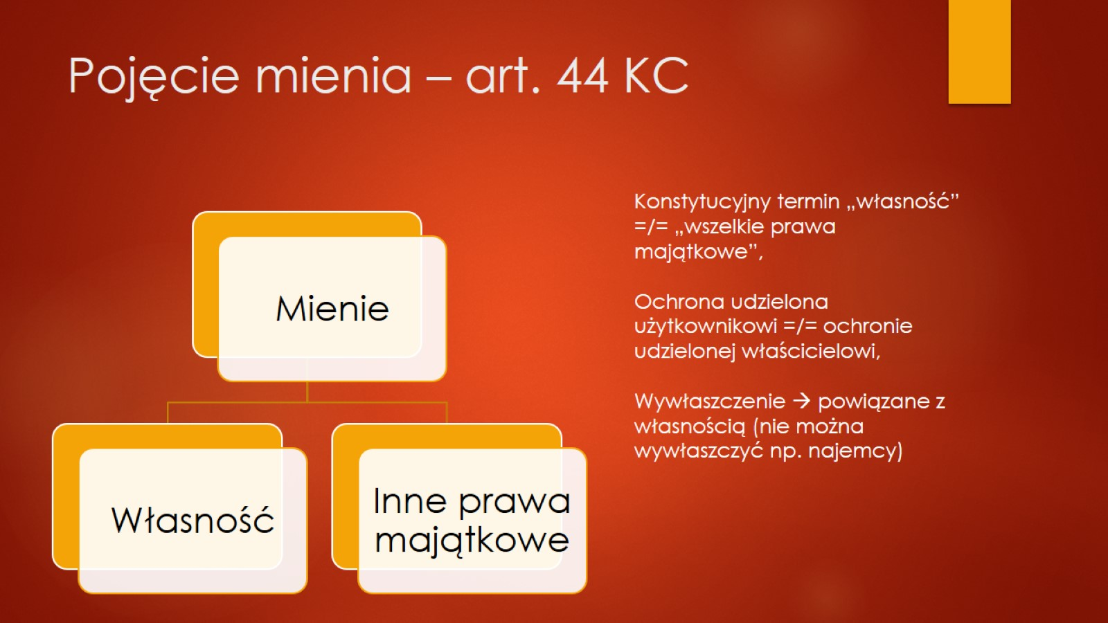
Pojęcie mienia – art. 44 KC

Slide 9
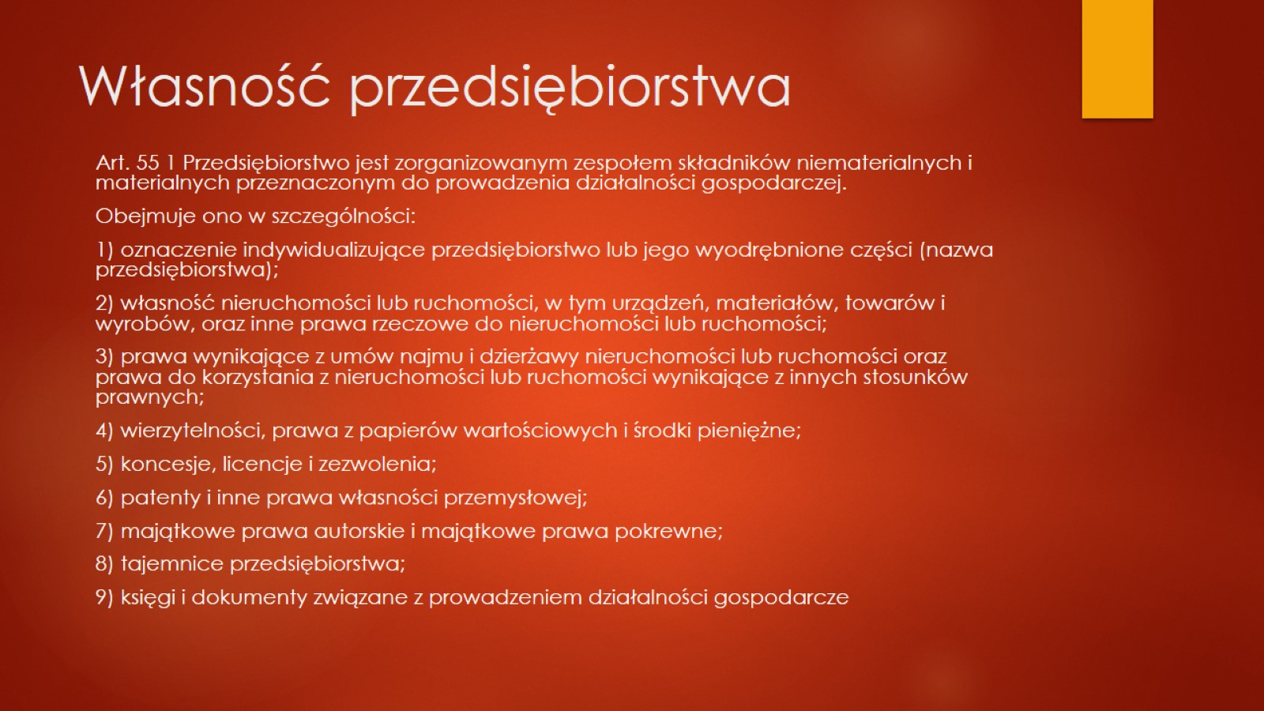
Własność przedsiębiorstwa

Slide 10
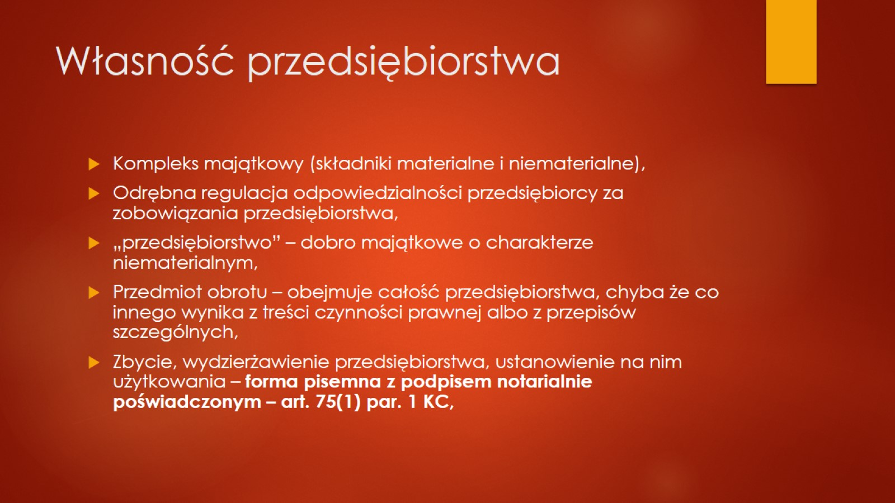
Własność przedsiębiorstwa

Slide 11
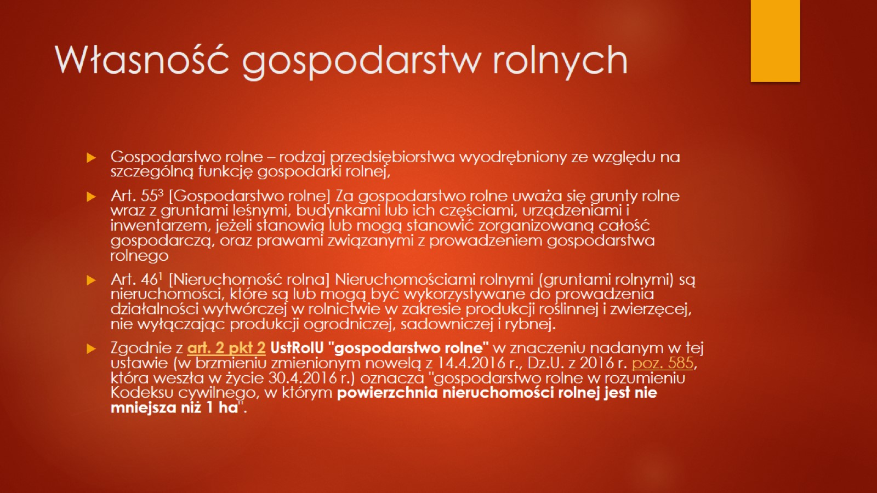
Własność gospodarstw rolnych

Slide 12
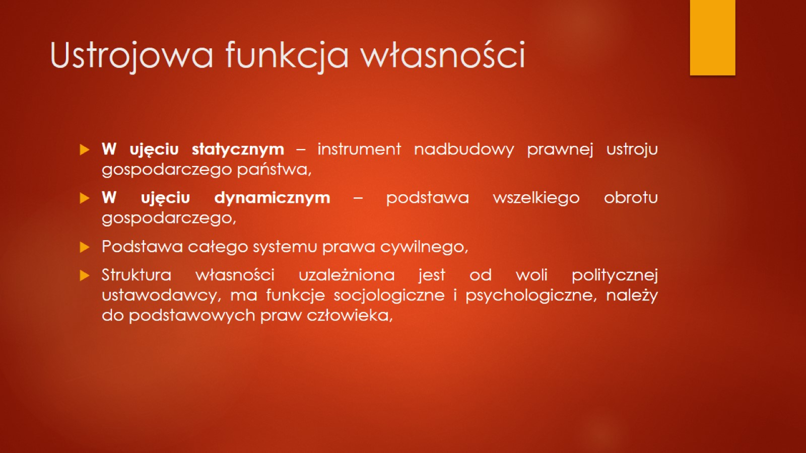
Ustrojowa funkcja własności

Slide 13
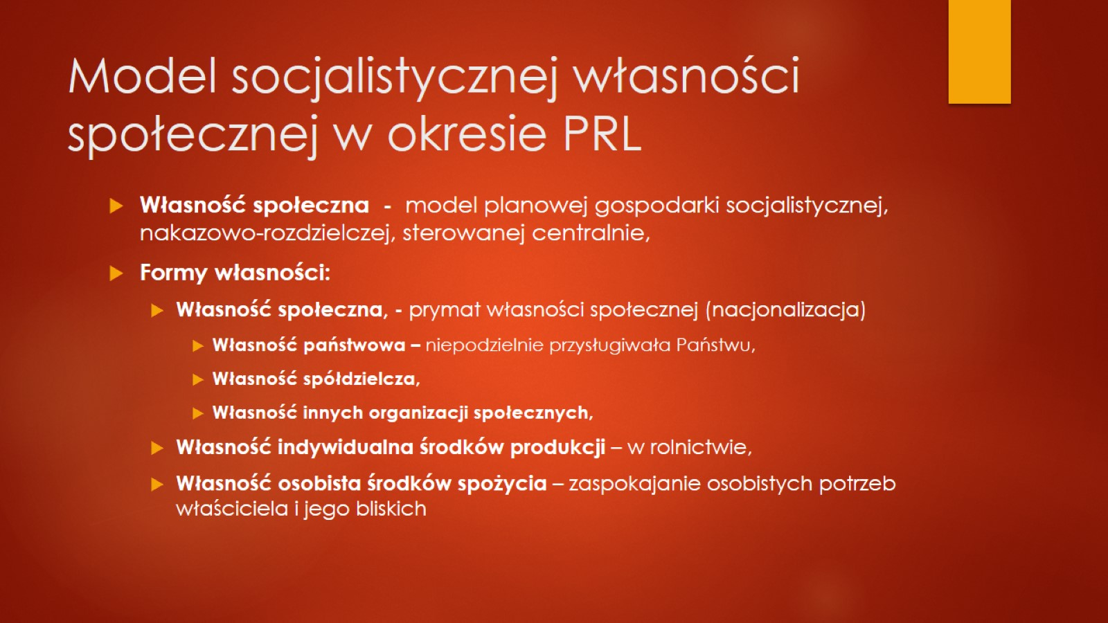
Model socjalistycznej własności społecznej w okresie PRL

Slide 14
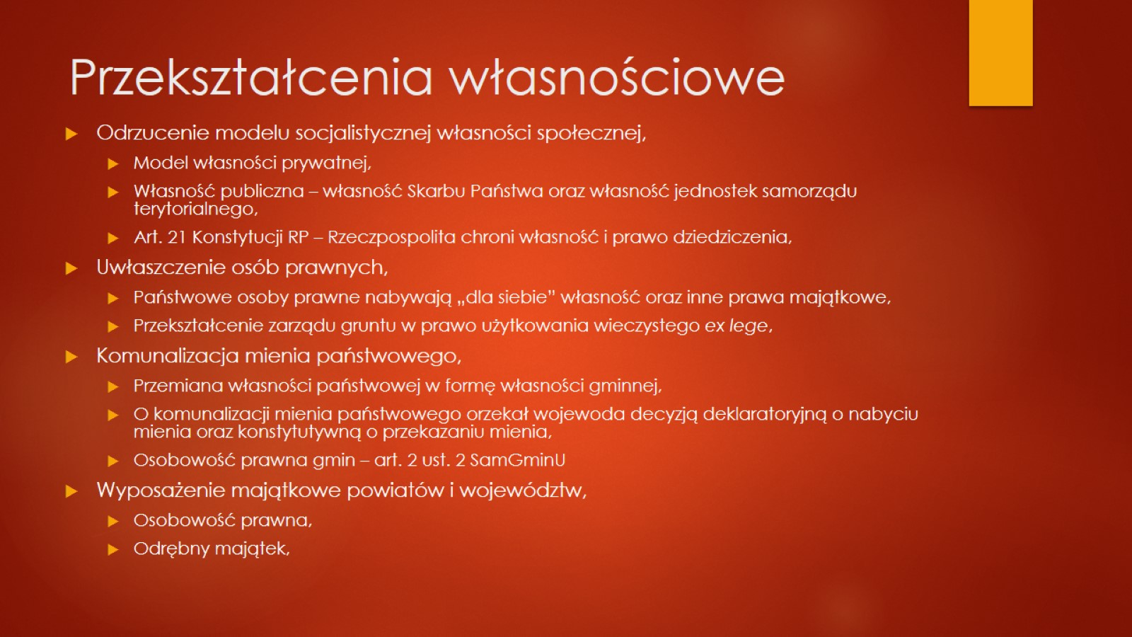
Przekształcenia własnościowe

Slide 15
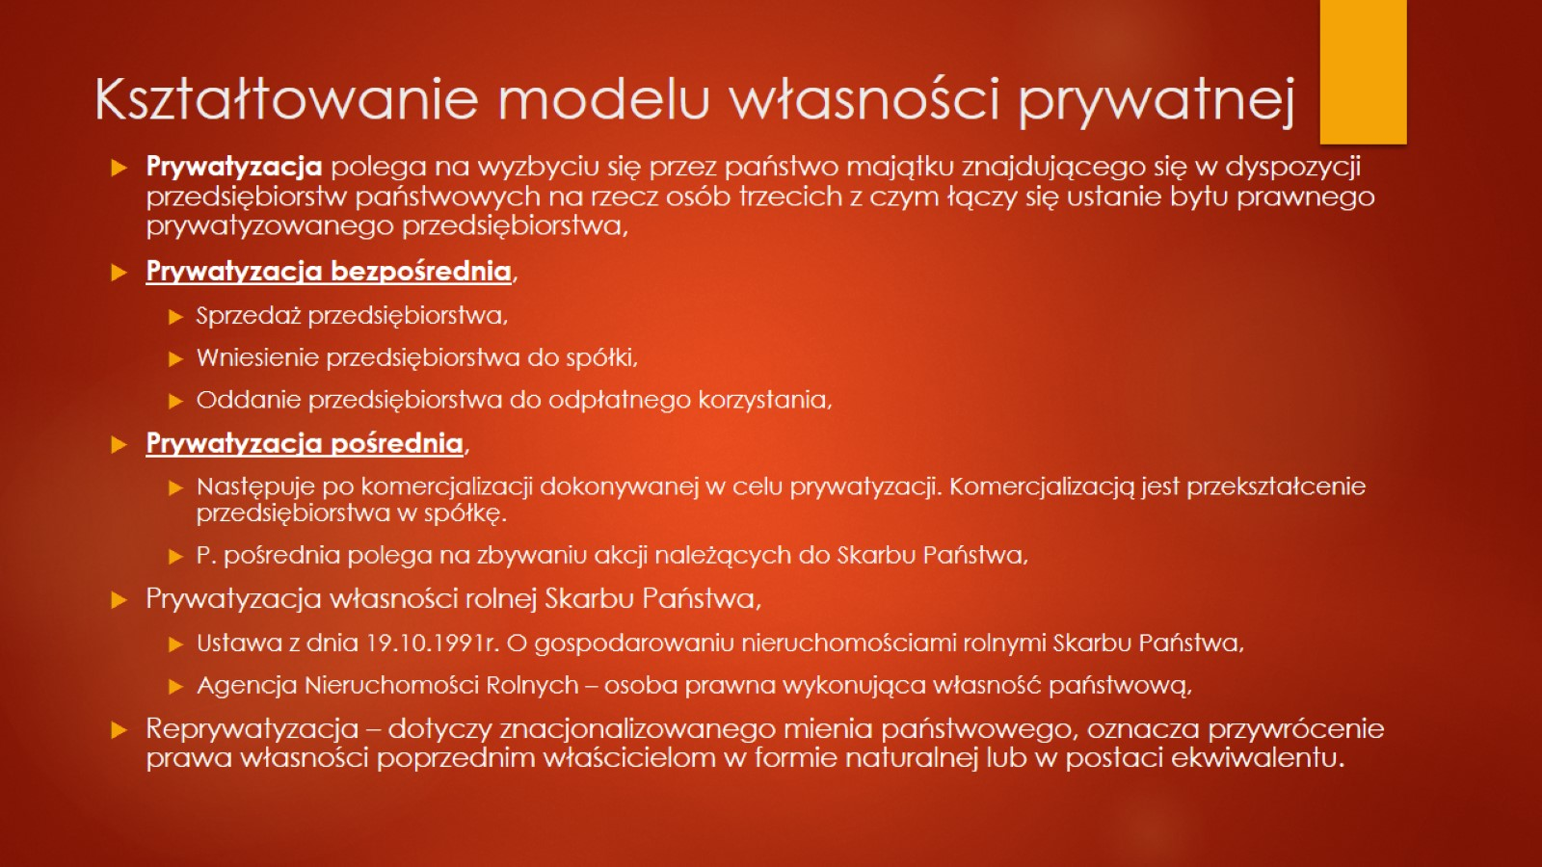
Kształtowanie modelu własności prywatnej

Slide 16
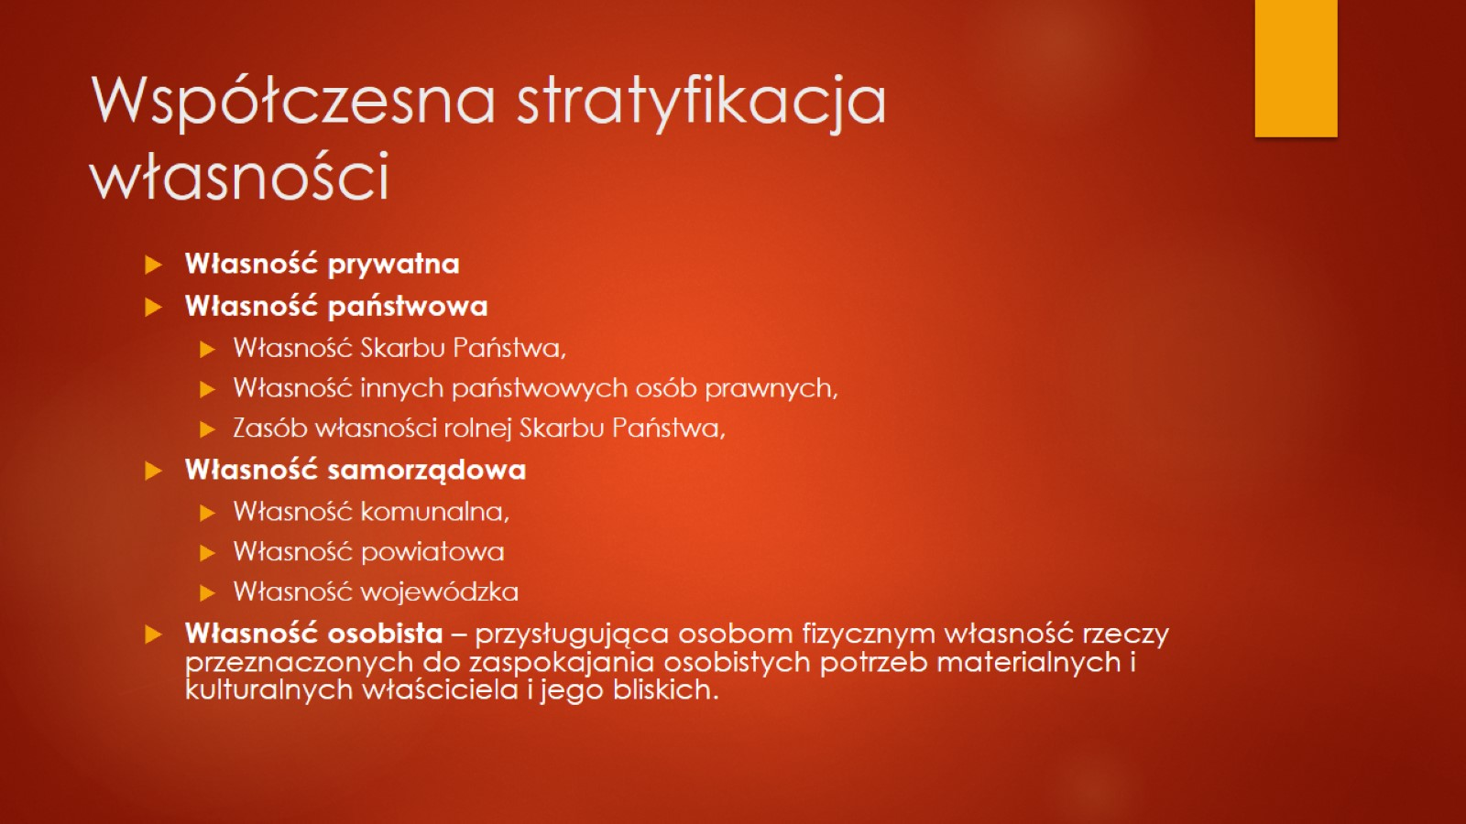
Współczesna stratyfikacja własności

Slide 17
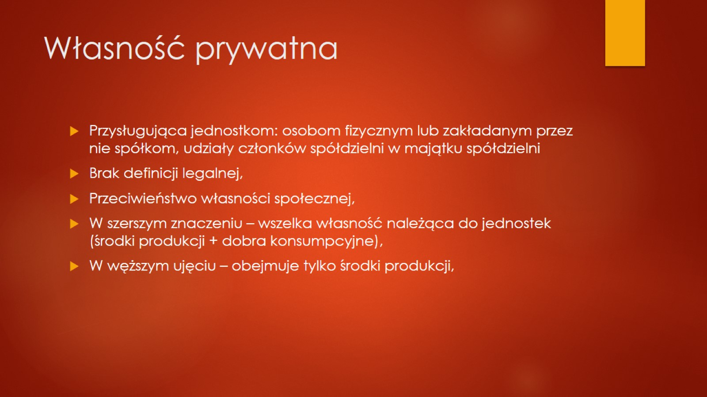
Własność prywatna

Slide 18
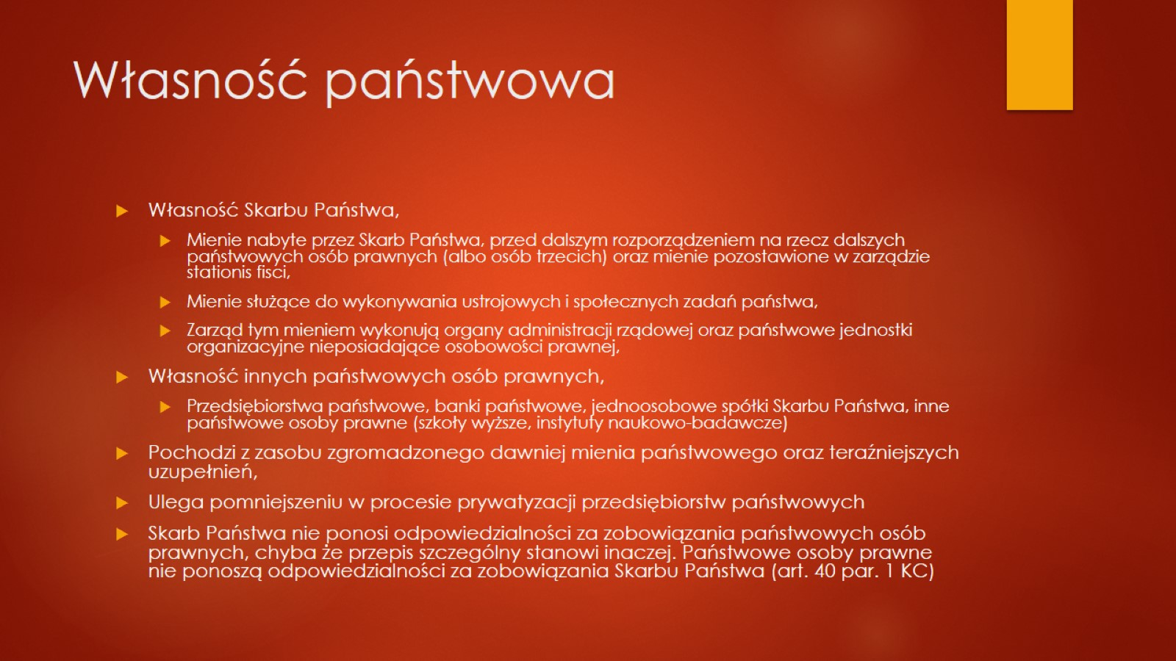
Własność państwowa

Slide 19
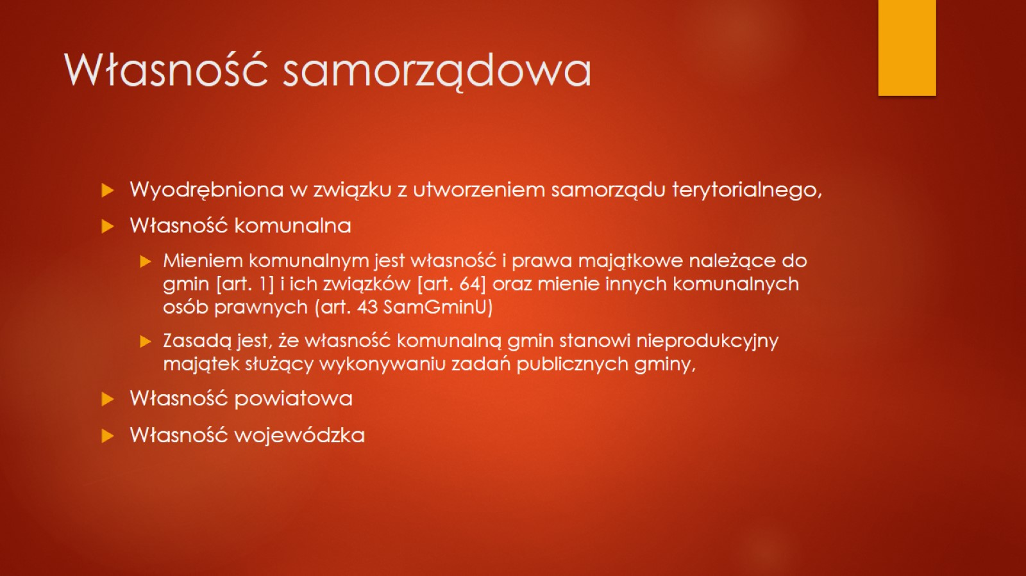
Własność samorządowa

